Slide 1


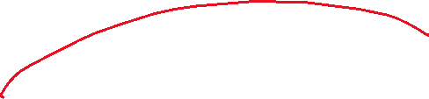
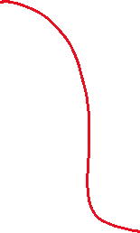
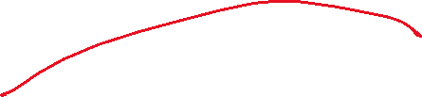





Browser
Browser
www.example.com
www.example.com
Group Box
Group Box
Alert
한정탁님
39.8도
출석완료했습니다.
(21/06/24 09:00)
Abort
OK
Cancel

Slide 2

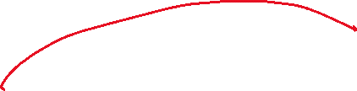
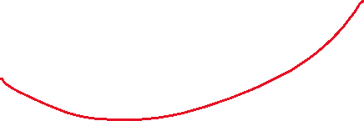

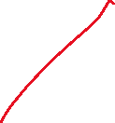


Browser
www.example.com
Browser
www.example.com
Group Box
Group Box
Group Box
Group Box
Alert
한정탁님
39.8도
출석완료했습니다.
(21/06/24 09:00)
Alert
Abort
OK
Cancel
한정탁님
39.8도
출석완료했습니다.
(21/06/24 09:00)
Abort
OK
Cancel

Slide 3

















Browser
www.example.com
Group Box
Group Box
Group Box

Slide 4





Browser
www.example.com
Group Box
Group Box
Group Box

Slide 5
Browser
www.example.com
Group Box
Group Box
Group Box

Slide 6
Browser
www.example.com
Group Box
Group Box
Group Box

